Slide 1
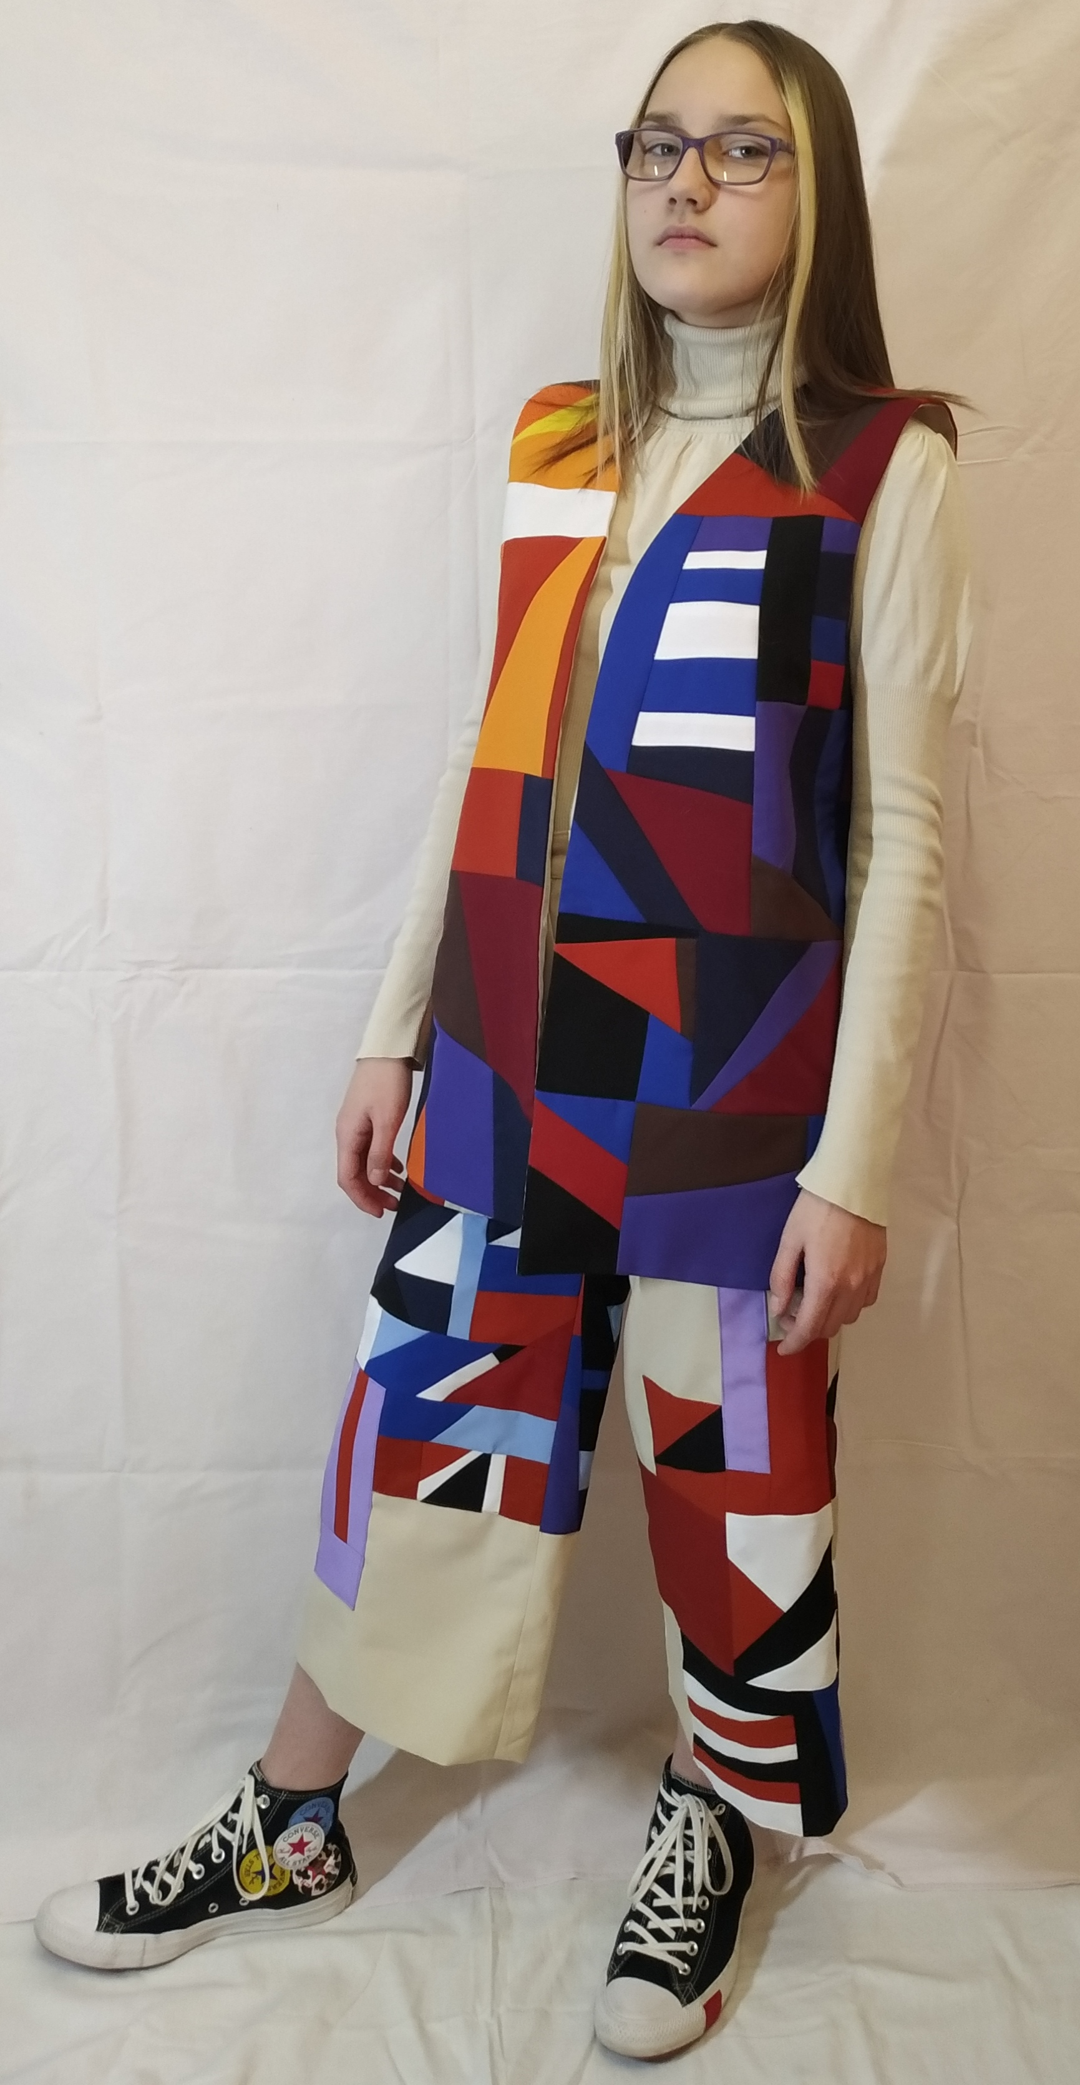
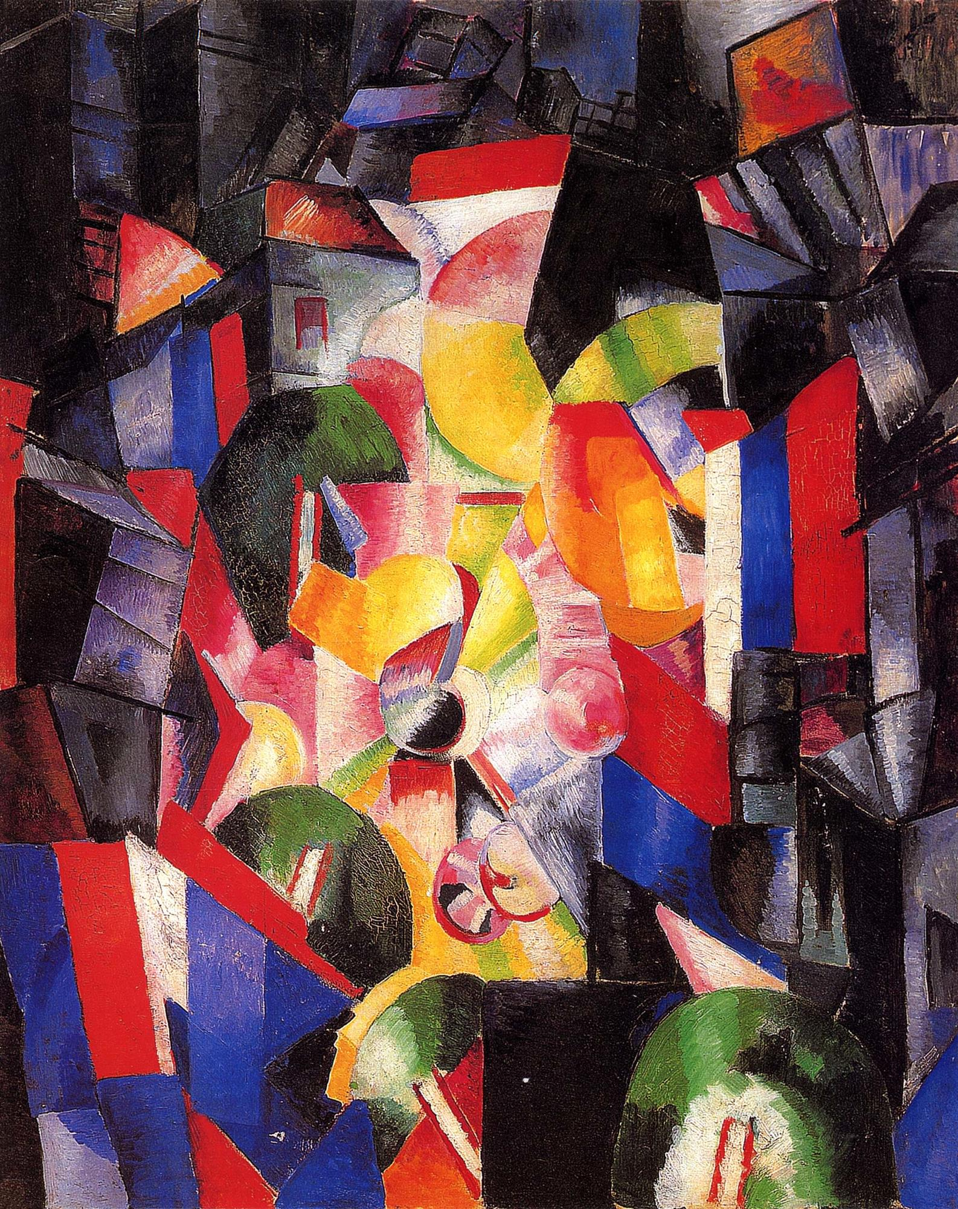
Творчество Экстер в одежде
Муниципальное общеобразовательное
автономное учреждение «Лицей № 8»
Выполнила: Алексеева Полина, ученица 9 «А» класса

Slide 2
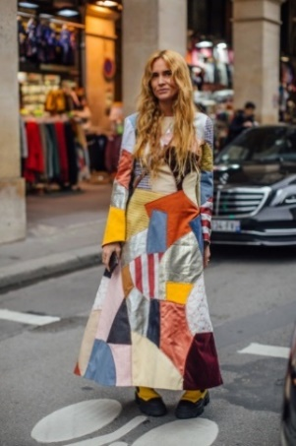
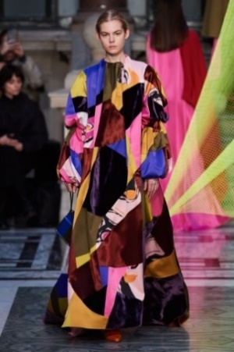
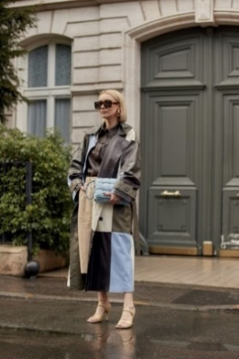
Актуальность
Пэчворк, на мой взгляд, один из видов рукоделия, при котором по принципу мозаики собираются лоскуты ткани, приобретает актуальность и модность в современном гардеробе любой девушки.

Slide 3
Проблема
Нынешняя проблема – это недостаточная связь между поколениями. Современная молодежь мало изучает творчество предыдущих поколений, более расточительна. В результате исследования актуальной проблемы, я вдохновилась идеей наполнить смыслом и дать вторую жизнь остаткам тканей, используя мотивы декоративно-прикладного искусства.

Slide 4
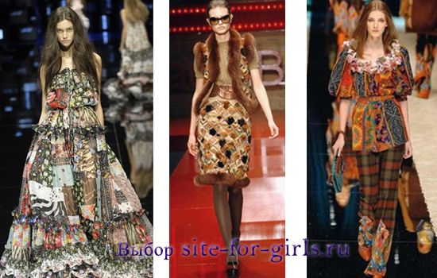
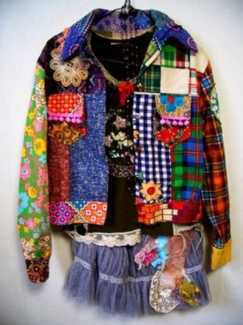
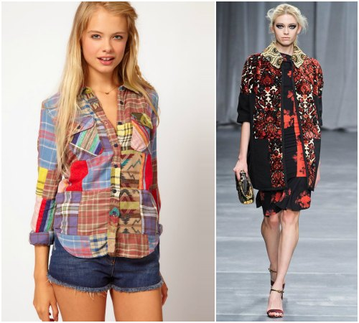
Новизна
Новизна данного проекта – возрождение декоративно-прикладного искусства на основе традиционного лоскутного шитья России, через идеи русского национального духовного характера.

Slide 5
Цель и задачи
Цель проекта: разработать и сшить костюм в стиле пэчворк.
Задачи:
– исследовать возникновение стиля пэчворк, предпосылки его появления и этапы развития;
– сделать анализ исторических прототипов и современных аналогов;
– выполнить предварительные эскизы изделий в соответствии с особенностями;
– провести анализ прототипов;
– выполнить конструирование деталей;
– создать костюм в стиле пэчворк.

Slide 6
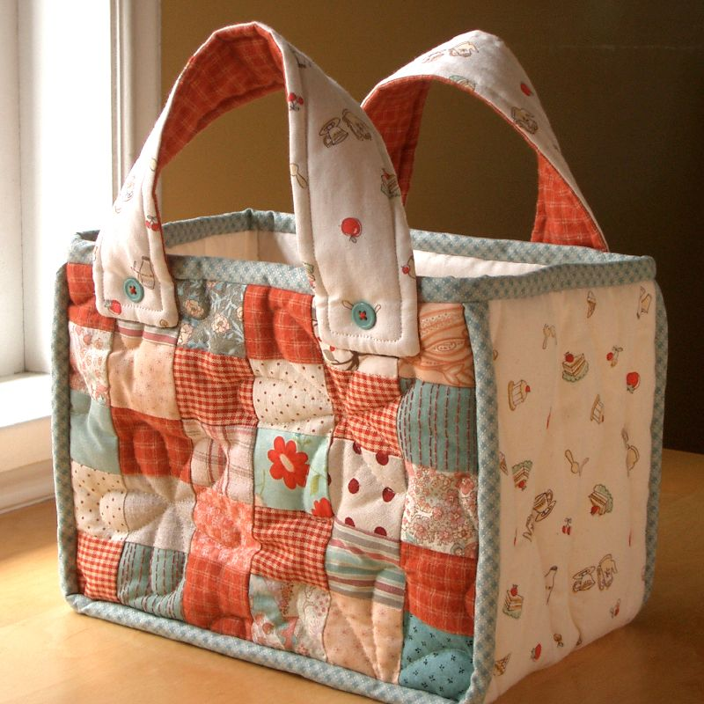
Пэчворк или лоскутное шитьё - это народное декоративно-прикладное искусство, с многовековыми традициями и стилистическими особенностями. Это техника, использующая кусочки разноцветных тканей или вязанных элементов геометрических форм для соединения в покрывале, блузке или сумке.
Пэчворк

Slide 7

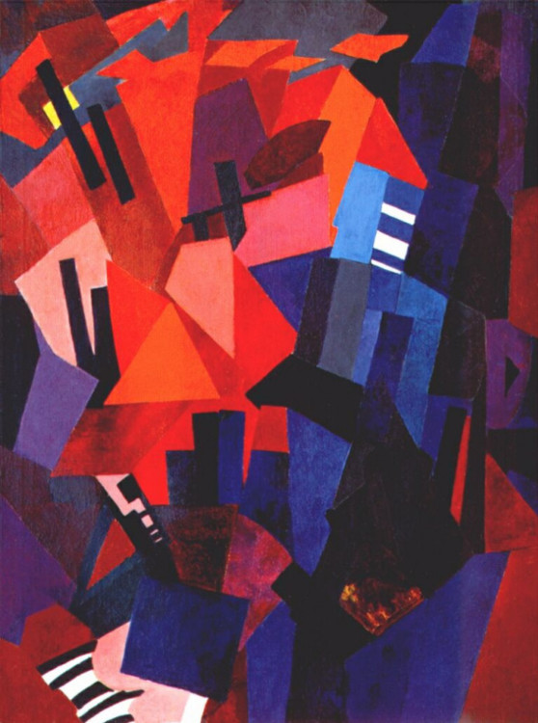

Александра Экстер
Источником вдохновения для выполнения своего изделия я решила обратиться к творчеству художницы Александры Экстер.
Город ночью
Без названия
Построение плоскостей по движению цвета

Slide 8
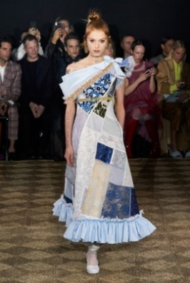
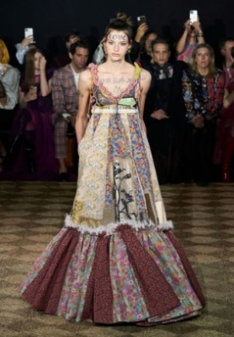
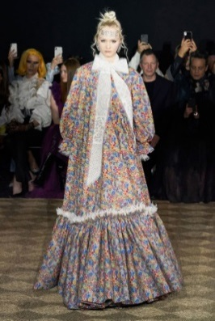
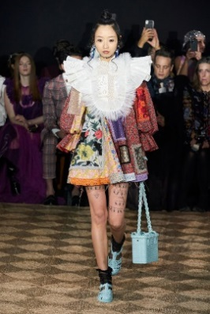
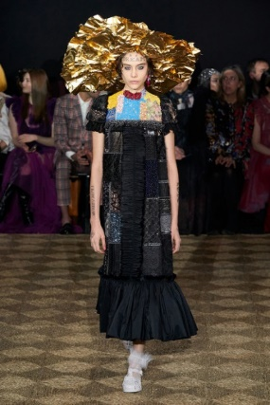
Творчество Viktor & Rolf
Коллекция весна-лето 2020. Показ кутюрной коллекции в музее современного искусства и музыки La Gaîté Lyrique
Рисунок 6 – показ Viktor & Rolf Couture весна-лето 2020

Slide 9
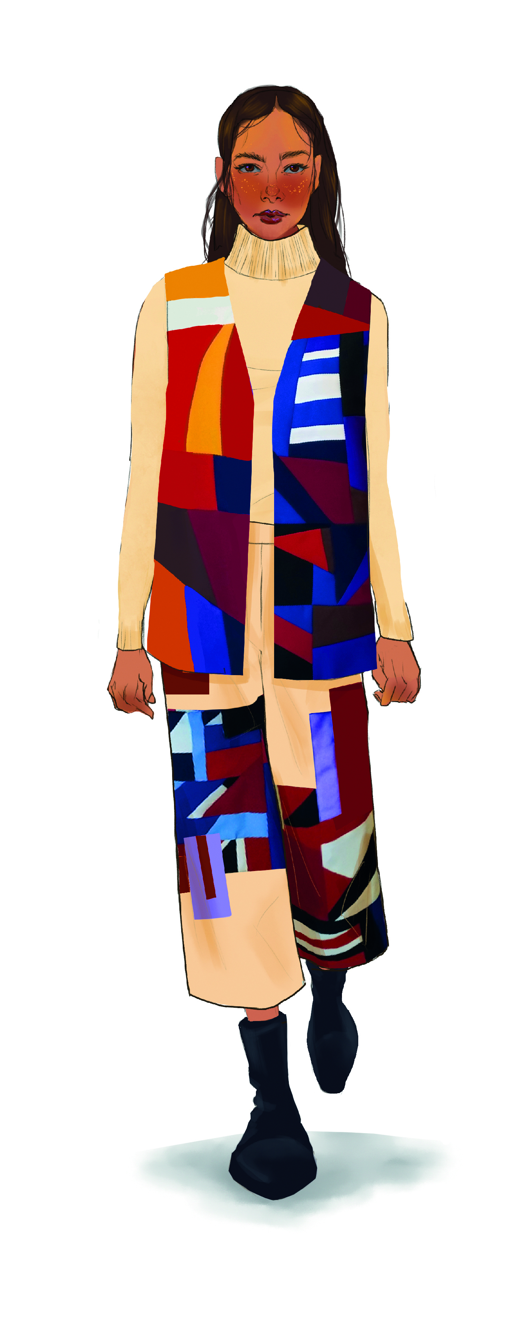
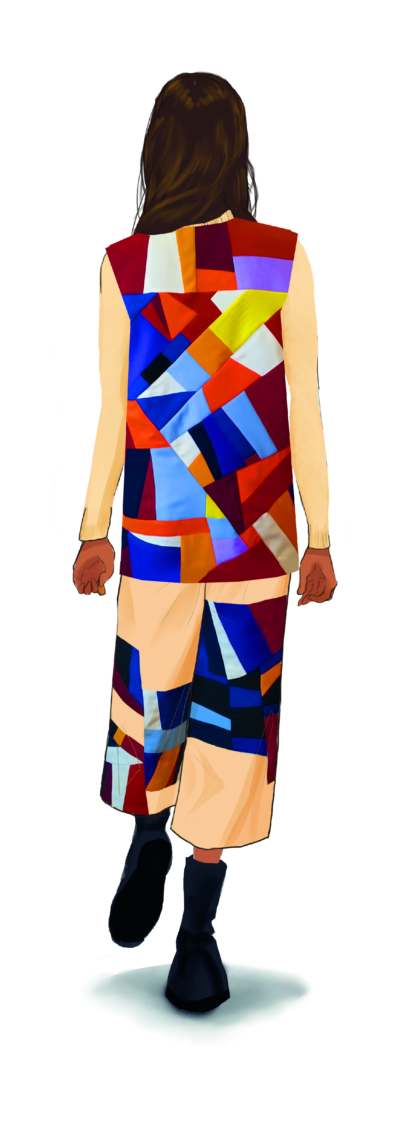
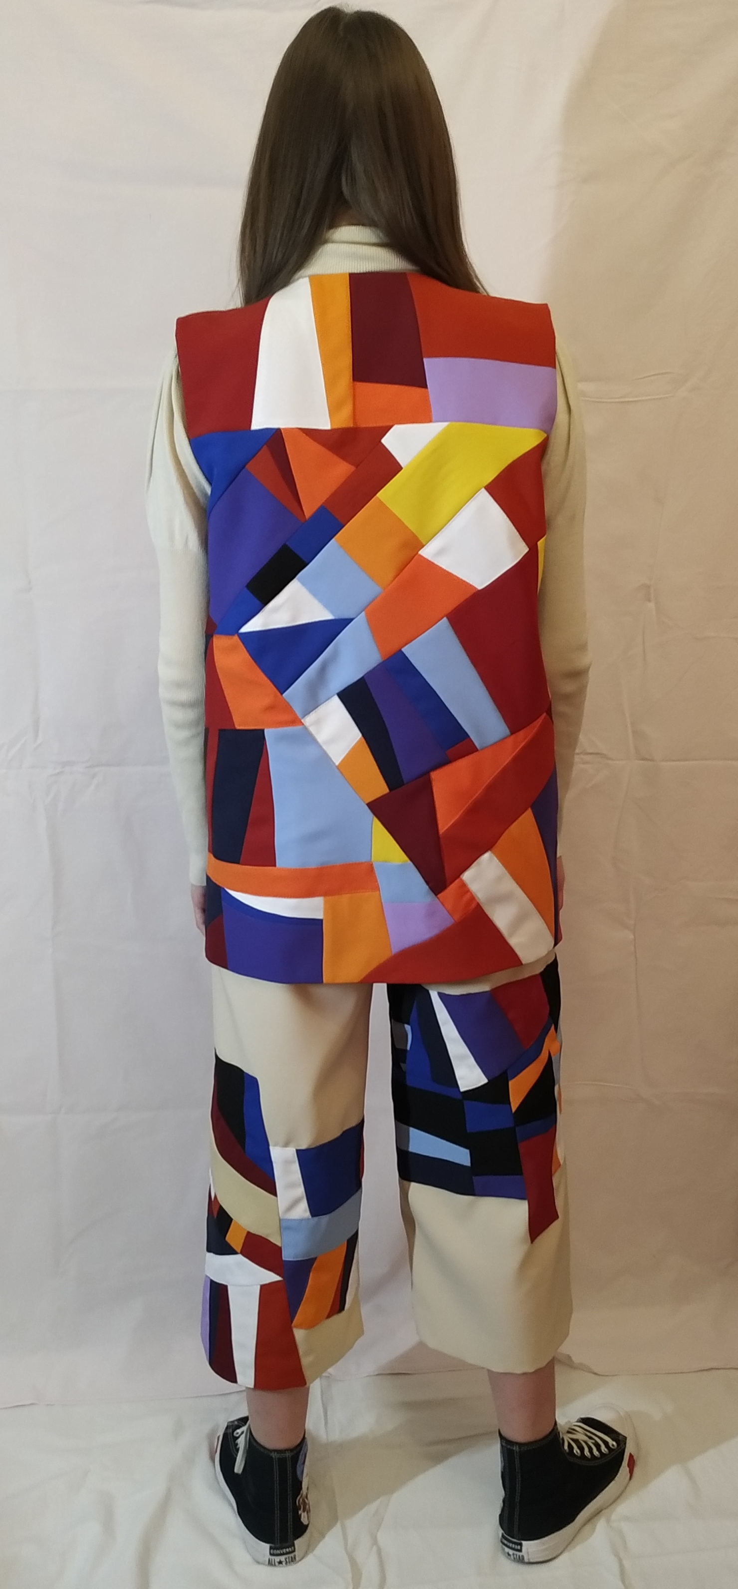
Описание изделия

Slide 10
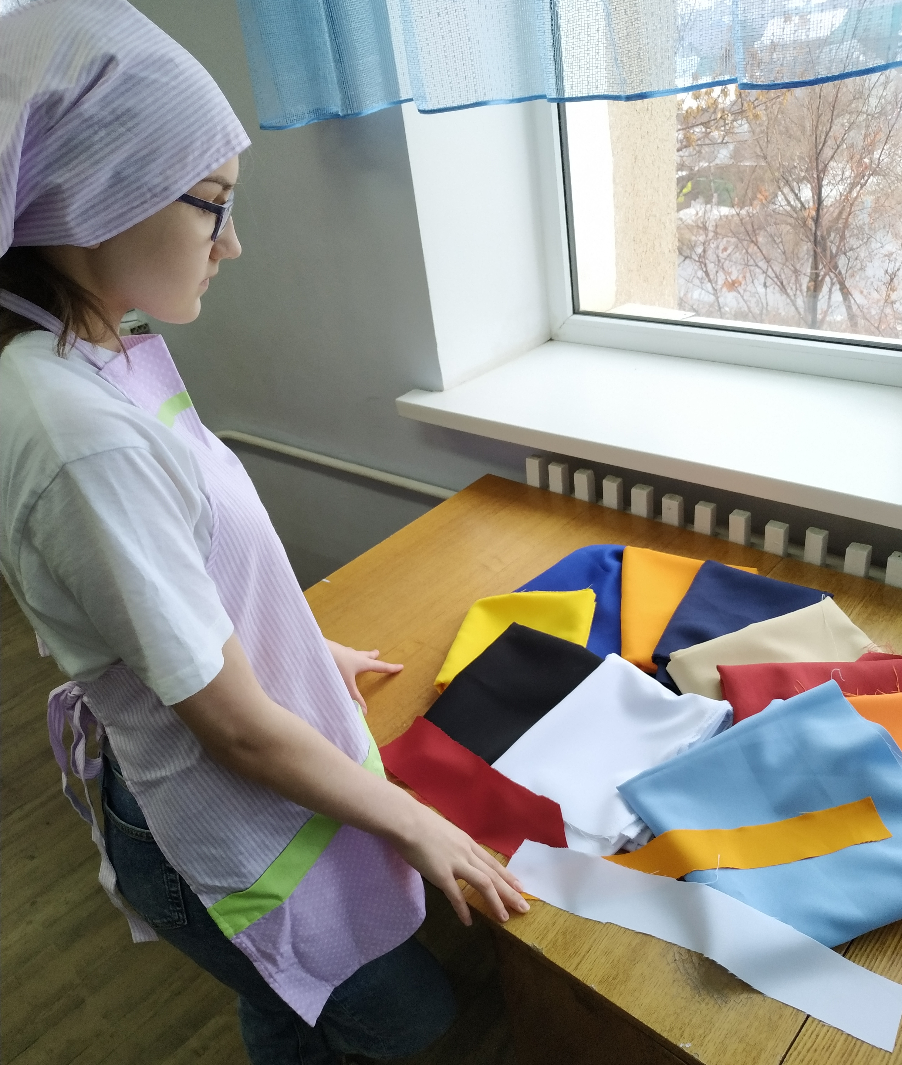
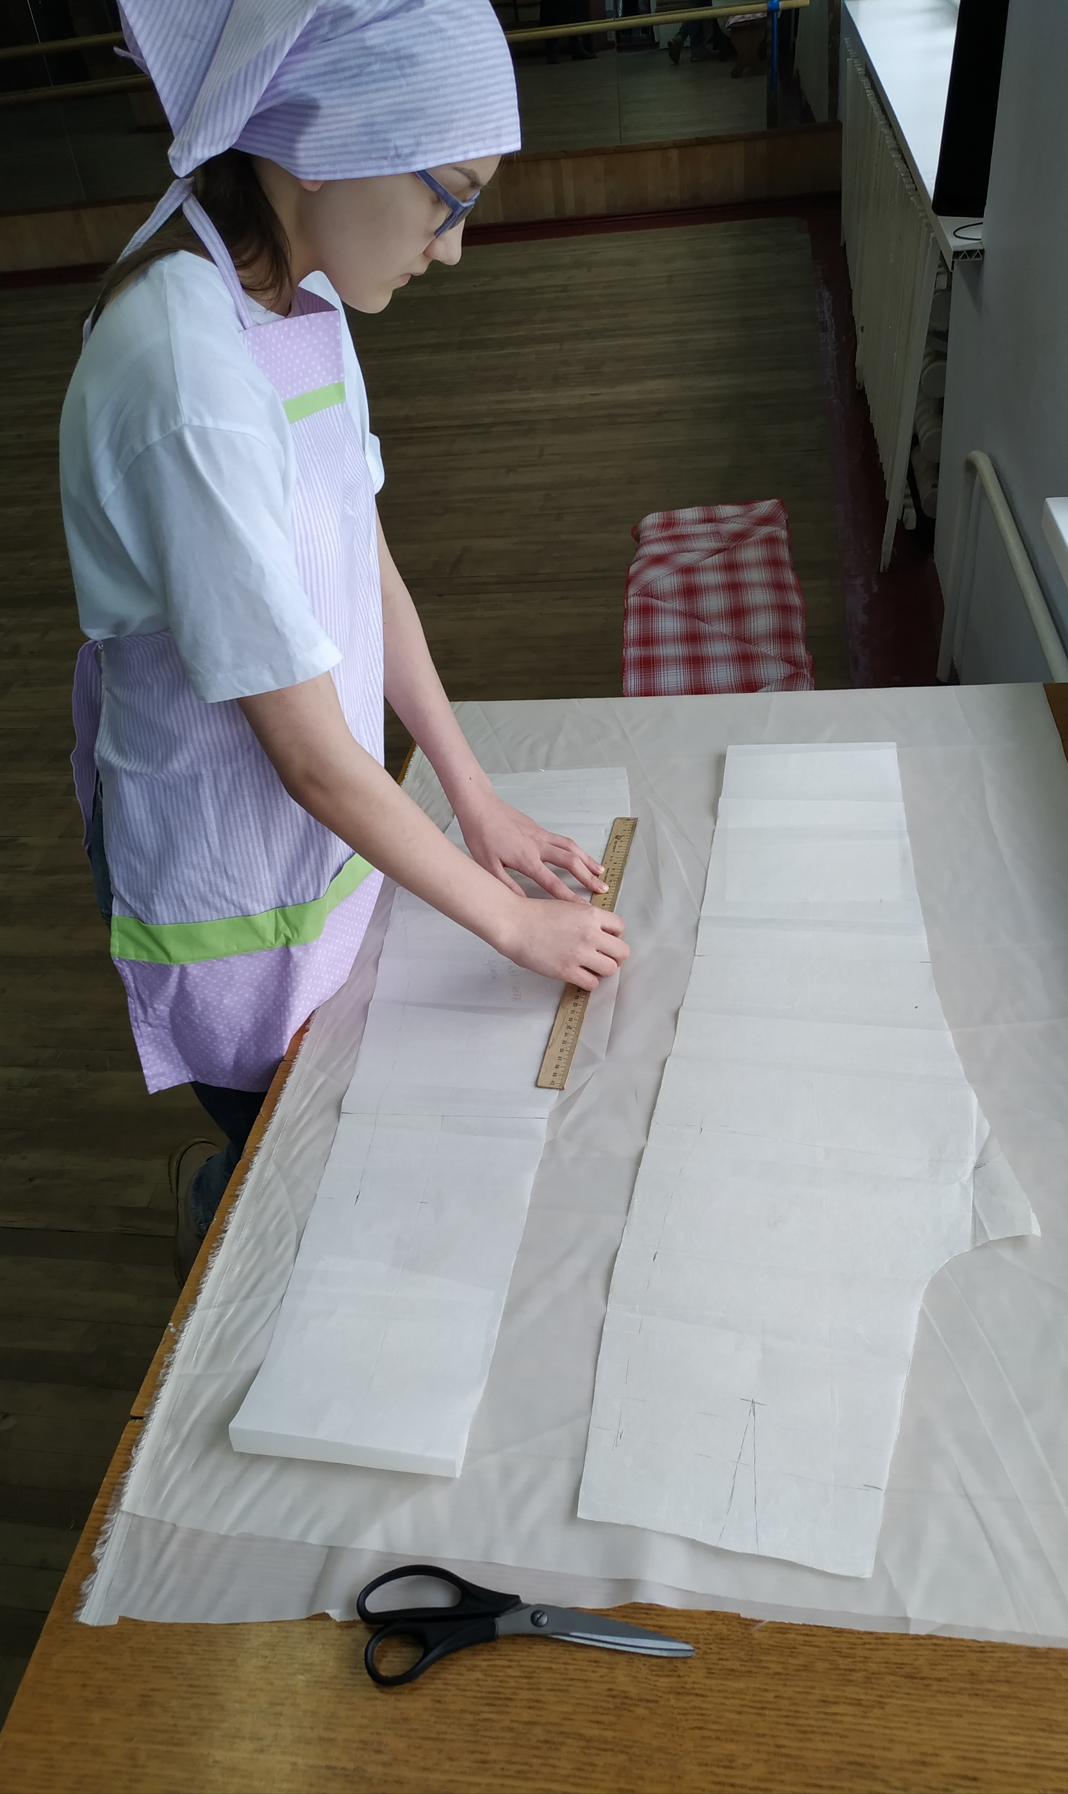
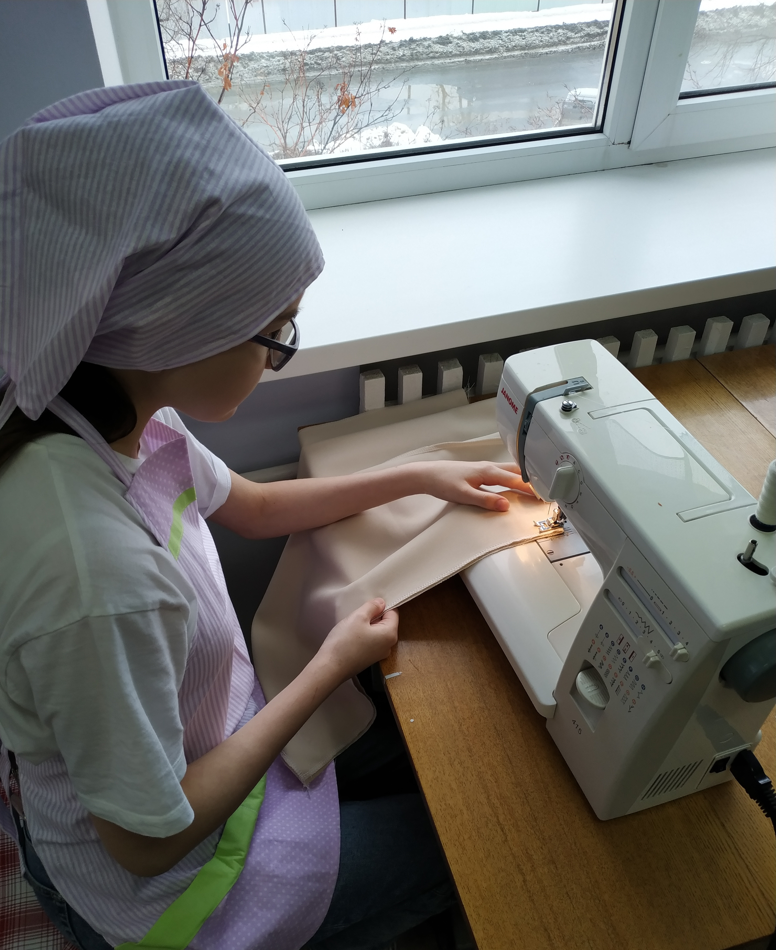
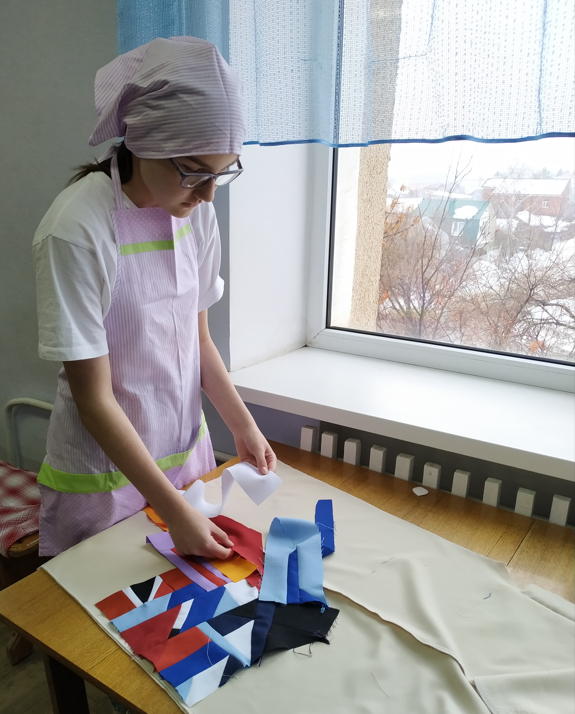
Самооценка
В процессе работы, я испытывала некоторые трудности: долгий выбор моделей, осваивание новой для меня технологии пошива. Все эти затруднения были преодолены с незаменимой помощью руководителя.

Slide 11

Экологическая оценка
Моё изделие не приносит вреда окружающей среде, так как выполнено из экологически чистых материалов и не выделяет токсичных веществ. Отходы ткани от костюма можно использовать для изготовления аппликаций, изделий из лоскута, декоративных элементов для отделки изделий.

Slide 12
Готовое изделие

Slide 13


Реклама
Ателье «Экстер» предлагает свои услуги:
* Мы изготовим костюм, который обязательно вам понравится
* Отличное качество и эстетическое оформление внесут разнообразие, неповторимую интонацию и элемент новизны в гардероб
* Сделать заказ можно у нас.
Режим работы:
Пн-сб: 10:00-19:00
Перерыв: 13:00-14:00
Вс: выходной
г. Оренбург,
ул. Терешковой, 14
тел. 89292845287
Режим работы:

Slide 14
СПАСИБО ЗА ВНИМАНИЕ!

